Slide 1
Переработка и обогащение полезных ископаемых Лекция 9 Вспомогательные процессы и аппарата при обогащении полезных ископаемых
Преподаватель: Мотовилов Игорь Юрьевич доктор PhD кафедры «Металлургия и обогащение полезных ископаемых» motovilov88@inbox.ru

Slide 2
Содержание
Виды влаги в продуктах обогащения
Методы обезвоживания
Сгущение
Фильтрование
Сушка

Slide 3
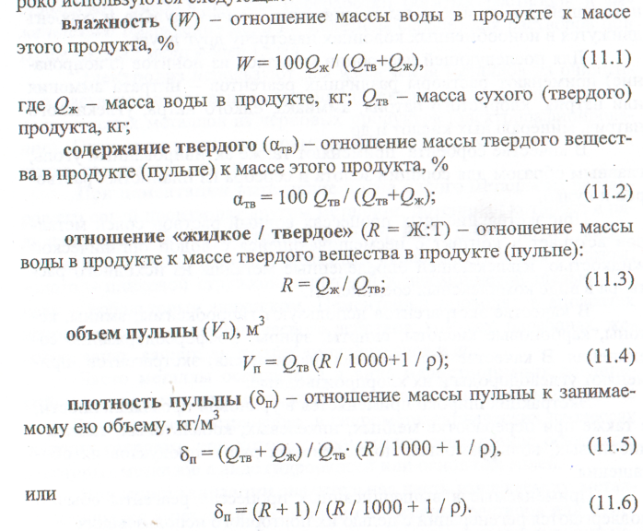
Виды влаги в продуктах обогащения

Slide 4
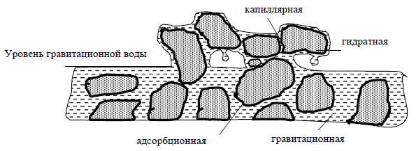
Виды влаги
Влажность – отношение массы воды в продукте к массе сырого продукта. Рабочая влажность определяется по формуле:
$$W^{r}=\left[q_{H_{2}O}/(q_{H_{2}O}+G)\right]∙100, \%$$
Влажность подразделяют на рабочую, лабораторную и внешнюю, между которыми соблюдается следующее соотношение:
$$W_{вн}=W^{r}{−W}_{л}$$
Химическая или связанная влага (внутренняя) – это влага, которая содержится в кристаллической решетке некоторых минералов в виде гидроксильных ионов в гидратах и в виде молекул воды в кристаллогидратах.
Адсорбированная (пленочная) влага – удерживается на
Разновидности влаги ив зависимости от ее связи с поверхностью твердой фазы
поверхности в виде гидратных пленок силами адсорбции. Подразделяется на: гигроскопическую, прочно связанную, адгезионную.
Капиллярная влага – заполняет капиллярные промежутки, образующиеся между частицами, или поры внутри самих частиц твердого и удерживается в них силами капиллярного давления.
Гравитационная влага – это свободная влага, которая заполняет все промежутки между частицами и перемещается под действием силы тяжести.

Slide 5
Классификация продуктов по содержанию влаги
В зависимости от содержания воды продукты обогащения делятся на следующие классы:
Обводненные (жидкие) – содержат более 40% воды, обладают подвижностью жидкости, представляют собой механическую смесь твердого и воды.
Мокрые – 15-40% влаги, не обладают подвижностью жидкости. Содержит все виды влаги. Получаются после обезвоживания жидких продуктов. Содержат в себе остатки гравитационной влаги, а также адсорбированную и капиллярную влагу.
Влажные – 5-15% влаги. В них нет гравитационной влаги. Получаются после обезвоживания мокрых продуктов. Не обладают текучестью. В них не содержится свободной гравитационной влаги, а присутствует лишь некоторое количество капиллярной, пленочной и гигроскопической влаги.
Воздушно-сухие – сыпучие продукты. Получаются после высушивания на воздухе влажных продуктов. В них содержится только гигроскопическая влага. Влажность не превышает 5%.
Сухие – получаются в результате термической сушки при условии испарения из материала большей части гигроскопической влаги. Практически не содержат влаги.

Slide 6
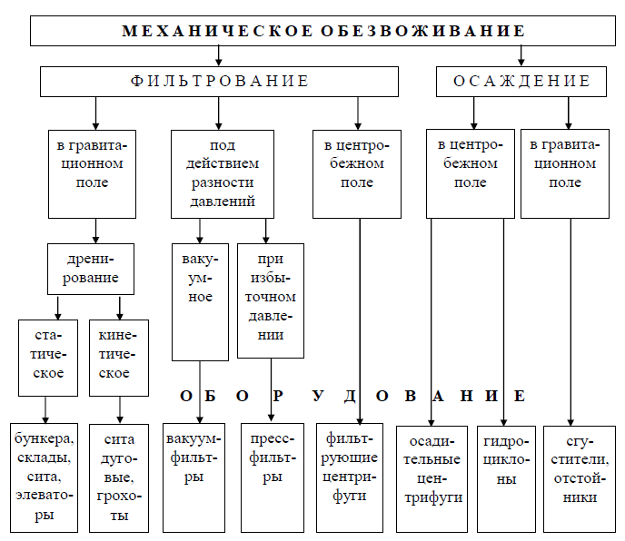
Методы обезвоживания

Slide 7
Дренирование в кинетических условиях
Неподвижные плоские щелевидные сита, дуговые сита
Дуговой грохот:
а – принцип действия; б – схема работы дугового грохота СД1: 1 – питание; 2 – сгущенный продукт; 3 – рабочая поверхность; 4 – слив; в – схема грохота СД2А: 1 – загрузочное отверстие; 2 – щелевое сито 3 – опора из уголков; 4 – крепление (деревянные клинья)

Slide 8
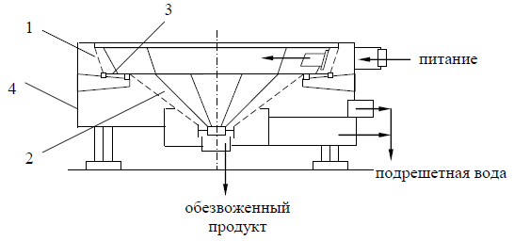
Дренирование в кинетических условиях
Конические грохоты
Схема конусного грохота типа ГК:
1 – верхнее кольцеобразное сито; 2 – пирамидальное сито; 3 – сплошное кольцо; 4 – кожух.
Под действием центробежной силы здесь удаляется 80-90% воды и мелочи. Оставшаяся свободная влага удаляется в пирамидальной части грохота.
Удельная производительность ГК больше, чем у подвижных грохотов составляет около 80 м³/м³*ч по суспензии и 20 т/м²*ч по твердому.

Slide 9
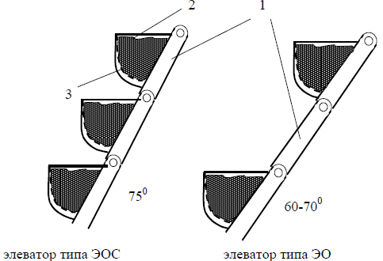
Дренирование в статистических условиях
Обезвоживание в элеваторах
Применяется для крупнозернистых материалов. Элеваторы типа ЭО (ковши расположены через звено цепи) устанавливаются под углом 60-70°, а ЭОС (с сомкнутыми ковшами – на каждом звене цепи расположен ковш) – под углом 75 °.
Обезвоживающий элеватор:
а – со сгустителем; б – с зумпфом (баггер-зумпф); 1 – элеватор; 2 – сгуститель; 3 - зумпф
Схема обезвоживающего элеватора:
1 – звенья тяговой цепи; 2 – ковш; 3 – отклоняющая пластина

Slide 10
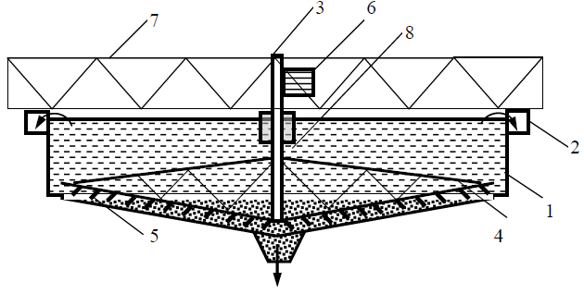
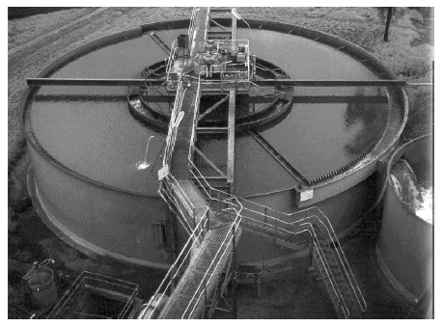
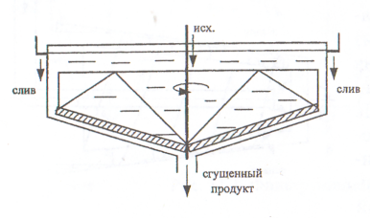
Сгущение
Цель разработок различных конструкций сгустителей – ускорение осаждения твердого и осветления воды, сокращения площадей, занимаемых сгустителями. Наибольшее распространение получили цилиндрические и цилиндроконические сгустители.
Схема радиального сгустителя с центральным приводом:
1 – чан; 2 – кольцевой желоб для слива; 3 – центральный вал; 4 – гребковая ферма; 5 – гребки; 6 – привод вала; 7 – ферма; 8 – питающее устройство
Общий вид радиального сгустителя

Slide 11
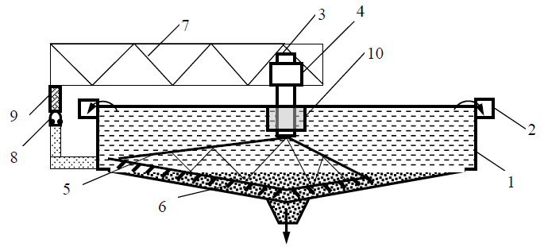
Сгущение
Схема радиального сгустителя с периферическим приводом:
1 – чан; 2 – кольцевой желоб для слива; 3 – колонна; 4 – опорная головка; 5 – радиальная гребковая ферма; 6 – гребки; 7 – подвижная ферма; 8 – рельсовый путь; 9 – ходовое колесо; 10 – загрузочное устройство

Slide 12
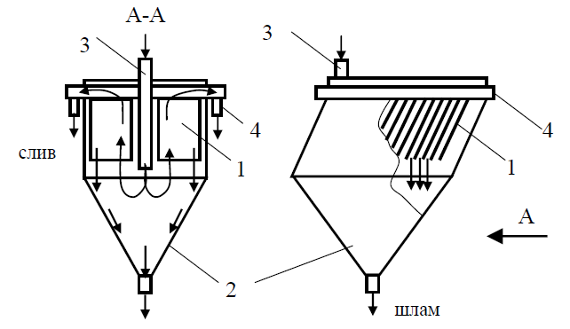
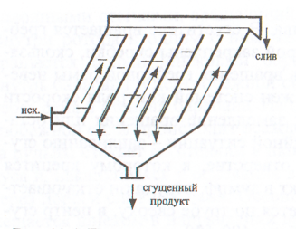
Сгущение
Принципиальная схема работы тонкослойного сгустителя:
1 – наклонные пластины; 2 – накопитель сгущенного продукта; 3 – загрузочное устройство; 4 – сливной патрубок

Slide 13
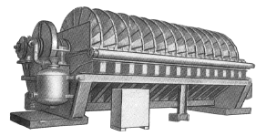
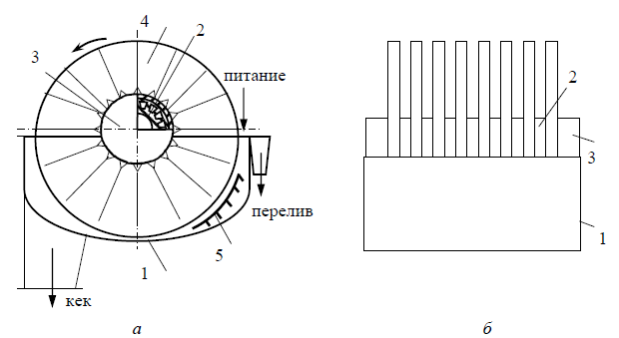
Фильтрование
Дисковые вакуум-фильтры
Общий вид дискового
вакуум-фильтра
Поперечный разрез (а) и продольный вид (б) дискового
вакуум-фильтра:
1 – ванна, 2 – вал, 3 – распределительная головка, 4 – сектор,
5 – мешалка

Slide 14
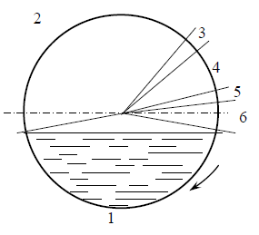
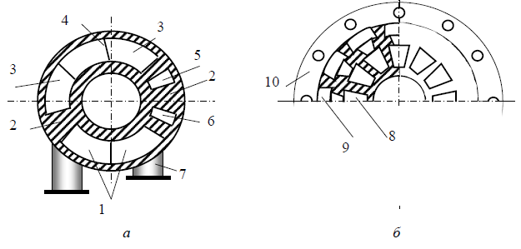
Фильтрование
Дисковые вакуум-фильтры
Распределение зон при вращении диска вакуум-фильтра :
1 – зона набора осадка (фильтрования), 2 – зона просушки осадка, 3, 5 – промежуточные зоны,
4 – зона отдувки осадка, 6 – зона регенерации фильтровальной ткани
Устройство распределительной головки (а) и вала (б) фильтра :
1 – полость вакуума, 2 – мост разделения зон, 3 – полость вакуума в зоне просушки
4 – ребро жесткости, 5 – подача сжатого воздуха (отдувка), 6 – подача сжатого воздуха (регенерация ткани), 7 – штуцеры для отвода фильтрата, 8 – каналы вала, 9 – место установки секторов (горловина), 10 – соединительный фланец

Slide 15
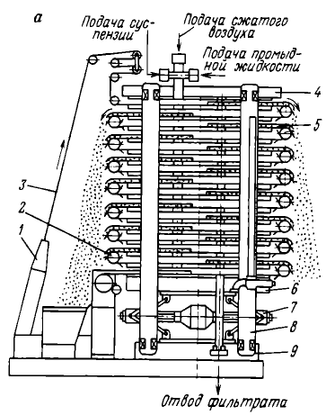
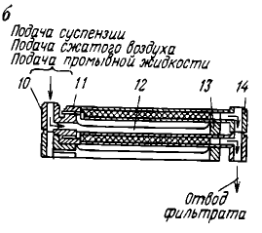
Фильтр-пресс
Схема фильтр-пресса ФПАКМ (а) и фильтрующих плит (б):
1 – камера промывной воды; 2 – механизм передвижения ткани; 3 – фильтрующая ткань; 4 – верхняя упорная плита; 5 – фильтрующие плиты; 6 – нажимная плита; 7 – механизм зажима; 8 – стяжки; 9 – нижняя опорная плита;
10 – коллектор подачи суспензии; 11 – верхняя часть фильтрующей плиты с дренажным устройством отвода фильтрата; 12 – резиновая диафрагма; 13 – нижняя часть фильтрующей плиты; 14 – коллектор отвода фильтрата

Slide 16
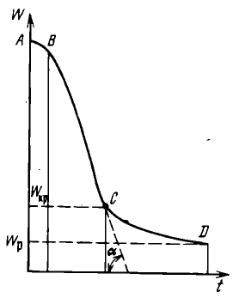
Сушка
Сушкой называется процесс обезвоживания материала, основанный на испарении влаги в окружающую среду при нагревании. При сушке удаляется только влага, связанная с материалом механически и физико-механически. Процесс сушки относится к массообменным процессам в связи с перемещением тепла и влаги внутри материала и их переносом с поверхности материала в окружающую среду.
В качестве теплоносителя (сушильного агента) применяют дымовые газы, нагретый воздух и перегретый пар.
По способу подвода тепла к высушиваемому материалу различают :
конвективная сушка – при непосредственном соприкосновении высушиваемого материала с сушильным агентом;
контактная сушка – при передаче тепла от теплоносителя к материалу через разделяющую перегородку.
Скорость сушки определяется уменьшением влажности материала за период времени и зависит от формы связи влаги с материалом.
Зависимость влажности материала от времени сушки

Slide 17
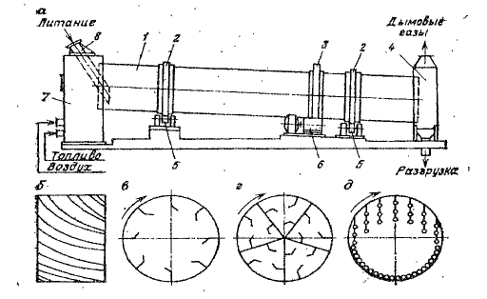
Сушка
Барабанная газовая сушилка
1 – сварной барабан; 2 – бандажи; 3 – венцовая шестерня; 4 – разгрузочная камера; 5 – опорные ролики; 6 – привод; 7 – топка; 8 – загрузочное устройство

Slide 18
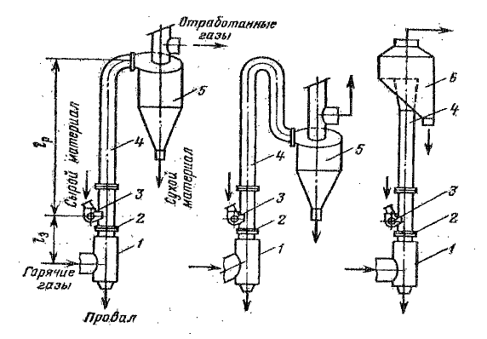
Сушка
Схемы труб сушилок
1 – устройство подачи горячих газов; 2 – компенсатор; 3 – загрузочное устройство; 4 – прямолинейный участок трубы постоянного сечения; 5, 6 – разгрузочные аппараты (циклон или сепаратор)

Slide 19
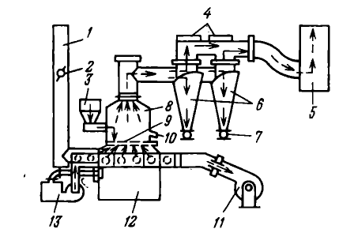
Сушка
Принципиальная схема сушилки кипящего слоя
1 – растопочная труба; 2 – заслонка; 3 – бункер для влажного материала; 4 – взрывные клапаны; 5 – скруббер; 6 – сухие пылеуловители; 7 – вращающиеся затворы; 8 – зона кипящего слоя; 9 – газораспределительная решетка; 10 – разгрузочный затвор; 11 – нагнетательный вентилятор; 12 – топка; 13 – мельница для угля

